Slide 1








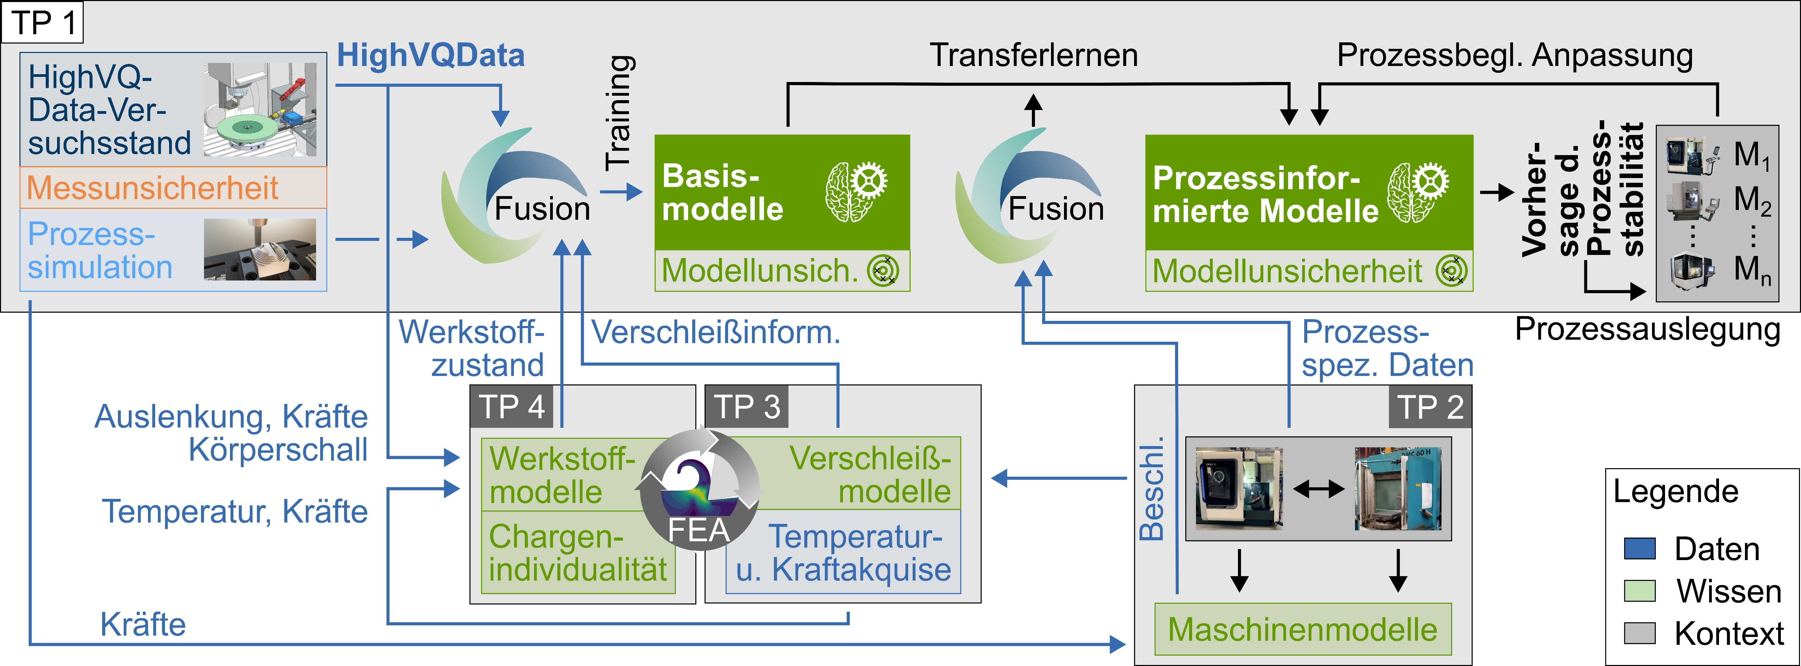
FOR
5888
Forschungsdatenmanagement – Austausch, Zusammenarbeit
Nachnutzbare Daten
Austausch und FDM-Dienste
Zusammenarbeit
Einhaltung der FAIR-Prinzipien
Austausch
Findable Accessible Interoperable Reusable
TUDoData
Organisation von Workshops
zum Forschungsdaten-management für die FOR
Dokumentation
Datenmanagementpläne
Fortlaufende Abstimmung von Daten- und Modellkonzepten
Simulation
Experiment
Speicherung
Regelmäßiger interdiszipli-närer Austausch zur daten-bezogenen Koordination
RADAR4KIT
Projektdaten – Datenakquise
Auslenkung
Temperatur
Simulation
TP 1 | DMU 50 | Werkzeug-schaft | Micro Epsilon eddyNCDT 3300 EU1 |  | TP 1
TP 1 | DMU 50 | Werkzeug-schaft | Micro Epsilon ILD2300-2 |  | TP 1
TP 2 | DMC 60 H | WZ-Maschine | Dynamische Lastbedingungen |  | TP 3
TP 4 | Exp. | Werkstück + Werkzeug | Kistler PiezoBeam 8692C50 |  | TP1
TP 4 | DMU 50 | Werkzeug-schaft | Micro Epsilon eddyNCDT 3300 EU1 |  | TP1
TP 4 | Exp. | Werkzeug/Werkstück | T.eddy von FGB |  | TP1
TP 3 | Sonder- maschine | Werkzeug/ Span | Pyrometer Fire 3 + InfraTex ImageIR 8300 |  | TP1
TP 4 | Exp. | Werkzeug | Pyrometer Fire II |  | TP1
TP 4 | Exp. | Werkstück | Pyrometer Fire II |  | TP1
TP 1 | Kraft, Auslenkung | Simulation | Geometrisch-physikalisches Simulationssystem |  | TP 1
TP 2 | Beschleu-nigung | Spindel-kasten | Ansys Mechanical |  | TP 2
TP 2 | Kraft | Werkzeug-aufnahme | Ansys Mechanical |  | TP 2
TP 2 | Weg | Simulation | Ansys Mechanical |  | TP 2
TP 3 | Plastischer Widerstand | Werkzeug | Spanbildungsmodelle |  | TP1 TP4
TP 3 | Thermische Belastung | Werkzeug und Span | Spanbildungsmodelle |  | TP1
TP 3 | Verschleiß | Werkzeug | Spanbildungsmodelle |  | TP1
TP 4 | Netz-zustand | Werkzeug/Werkstück | Abaqus 2025 |  | TP3
TP 4 | Netz-zustand | Werkzeug/Werkstück | Marc Mentat |  | TP3
TP 2 | Steuerungs-daten | Maschinen-steuerung | Matlab Simulink (sim.) |  | TP1
Werkstoff
TP 4 | Exp. | Werkzeug/Werkstück | Universalprüfmaschine Zwick |  | TP3
TP 4 | Exp. | Werkzeug/Werkstück | StresstechMBN |  | TP1
TP 4 | Exp. | Werkzeug/Werkstück | StresstechStudio |  | TP3
TP 4 | Exp. | Werkzeug/Werkstück | Universalprüfmaschine Zwick |  | TP3
Steuerung
Beschleunigung
TP 2 | DMC 60 H | Maschinen-steuerung | Siemens Sinumerik 840D SL-Trace (Exp.) |  | TP1
TP 2 | DMC 60 H | Maschinen-steuerung | Siemens Sinumerik Edge |  | TP1
TP 1 | DMU 50 | Spindel-kasten | Brüel & Kjaer 4517 NI cDAQ 9174 |  | TP 1
TP 1 | DMU 50 | Werkzeug | Brüel & Kjaer 4517NI cDAQ 9174 |  | TP 1
TP 2 | DMC 60 H | Spindel-kasten | PCB Piezotronics 356A33 |  | TP1 TP4
TP 3 | Sonder-maschine | Werkzeug-aufnahme | NI cDAQ 9174 |  | TP1
Schall
Kraft
TP 1 | DMU 50 | Arbeitsraum | PCB 130F20 |  | TP 1
TP 1 | DMU 50 | Werkzeug-/ Werkstück-seitig | Vallen VS900-F |  | TP 1
TP 4 | Exp. | Werkstück | Kistler Typ 8152Cx |  | TP2
TP 1 | DMU 50 | Werkzeug | vImpact62 Impulshammer |  | TP 1
TP 1 | DMU 50 | Werkzeug | Kistler Kraftmessplattform |  | TP 1
TP 2 | DMC 60 H | Werkstück-einspannung | Kistler 9255C |  | TP1 TP4
TP 2 | DMC 60 H | Werkzeug-aufnahme | Kistler 9712B5000 |  | TP 2
TP 3 | Sonder-maschine | Werkzeug | Kistler 9263 + 5001 |  | TP1 TP4
TP 3 | Sonder-maschine | Werkzeug (abh. Verschleiß) | Kistler 9263 + 5001 |  | TP2
TP 4 | Exp. | Werkstück | Kistler Dynamometer |  | TP1
Oberfläche
Werkzeugzustand
TP 1 | Ex-Situ | Werkstück | Micro Epsilon confocalDT IFS2305-3 |  | TP 1
TP 1 | Ex-Situ | Werkstück | Micro Epsilon LLT3000-25 |  | TP 1
TP 4 | Exp. | Werkzeug/ Werkstück | Nanofokus |  | TP3
TP 3 | Sonder-maschine | Werkzeug-verschleiß | Keyence VHX 950 + Alicona Infinite 5G |  | TP1 TP4
TP 4 | Ex-Situ | Werkzeug-verschleiß | Keyence VHX-970f |  | TP1 TP3
< 50 MB
> 50 MB
> 200 MB
> 5 GB

